Slide 1
レンズによるフーリエ変換
2016/10/19 納富
S(x,y)
F[S(x,y)]
S(x,y)
f
平面光回路による（離散）フーリエ変換
waveguide
array
X(n)
waveguide
array
X(n)
F[X(n)]
F[X(n)]
Curved
mirror

Slide 2
光回路中でのフーリエ変換乗算
2016/10/19 納富
F[Z(n)]
F[X(n)]
Z=X*Y
F[Y(n)]
X(n)
Y(n)
I
X
Z=X*Y
Y
photo-refractive material
Z(n)

Slide 3
2016/10/26 納富
光回路中でのフーリエ変換乗算（波長多重方式）
XとYに異なる波長を使うと回路をかなり単純化でき、ユニタリ型MZI-NN回路で表現可能
λ_{x}
λ_{y}
{X₁, Y₁}
SA
{X₂, Y₂}
X(n) → F[X(n)]
F[Z(n)] → Z(n)]
Y(n) → F[Y(n)]
{X_{n}, Y_{n}}
XiとYi（波長異なる）を一本の導波路に入力
XiとYiを一括でフーリエ変換
SAを用いてアナログ積をとる
Ziを逆フーリエ変換
識別
λxのみを通すフィルター
注：フーリエ変換はユニタリ変換
フーリエ変換は幾つかのやり方がある
バタフライ光回路
レンズ光学系
ユニタリMZI-NN光回路
特徴
（UΣV回路のUのみ使う）
・ユニタリ変換回路のみでＯＫ
・波長多重演算可能
・ＳＡで乗算が可能
・ＮＮによる最適化が可能
・超高速（但し、ノイズに弱い？）
U-MZI-NNを使う場合、事前学習によって最適化が可能
フーリエ変換回路部の重みを修正

Slide 4
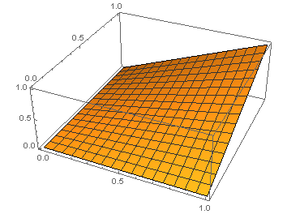
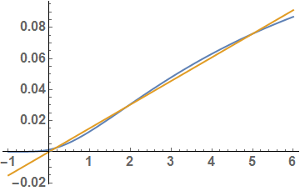
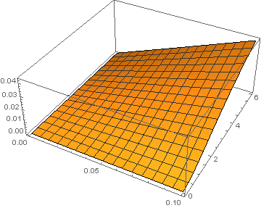
2016/10/26 納富
SAを用いたＮＮアナログ乗算
X<<Yの条件で、出力としてXの波長のみをとると、ほぼＸＹになる
X: 0 ～ 0.1
Y: 0～ 6
aL=6
X=0.1
ｙ
z=xy
理想的な乗算からずれがあるが、事前学習による重み調整で最適化可能？
＊原理的には3層ＮＮでは任意の演算をSAで表現可能なはず
物理系によるアナログ演算は必ずずれが生じるから、これをＮＮの事前学習で
補正する、というやり方は、汎用的に使えるのではないか？

Slide 5
2016/10/26 納富
ユニタリ変換＋非線形による演算
Σ
SA
X(n) → F[X(n)]
F[Z(n)] → Z(n)]
ユニタリ変換
SAによる非線形処理
ユニタリ変換
識別
必要があればΣ型の
振幅変調器を挿入
WDMを使った場合はフィルター必要
目的の演算がユニタリ行列＋非線形で表現できれば、回路は簡単になる
たぶん、これが最もMZI-NNに向いた演算処理ではないか？
例： エルミート行列を対角化して固有値ごとに非線形処理を施して元にもどす、
という演算を表現できる
★考慮すべき点
・入力層、隠れ層、出力層のユニット数が異なる場合には必然的にUΣV型必要となる。→通常のパタン認識処理や意味抽出ではNN的にはユニット数は可変にしたい
・通常のNNと異なった応用分野を想定する必要ありか？（例えばフーリエ変換乗算）

Slide 6
2016/10/26 納富
大局的な狙い
・線形干渉回路は超高速演算が可能で、フーリエ変換や様々なコンボリューション演算が可能だが、表現可能な演算に大きな制限がある。
・線形干渉回路に、ＳＡのような弱くて高速な非線形を少数段挿入することによって、飛躍的に演算機能を拡大する手段としてＮＮを使えないか？

